Slide 1

בס"ד
מערכת שיעורים למגזר החרדי
שיעור מדעים לכיתה ו'
נושא השיעור: מערכת ההובלה – הרכב הדם
עם המורה: טליה ברדע
בשיתוף צוות ההדרכה

Slide 2
מה להכין?
מחברת
כלי כתיבה
כוס עם מים
אבקת נס קפה
כפית
פלסטלינה
נייר
Notes:
מה נכין לצורך השיעור? מחברת וכלי כתיבה...

Slide 3

יוצאים למסע מרתק...
בואו נצא למסע, ניכנס לתוך נוזל הדם בגופינו ונלמד מה מתרחש שם..
Notes:
שלום תלמידים!
היום אנחנו עומדים לצאת למסע מרתק הקשור לגוף שלנו. אנחנו עומדים להיכנס לתוך נוזל הדם ולגלות מה יש בו, כנראה שיש הרבה דברים שאנחנו לא מכירים.

Slide 4
מה נלמד היום?
נתאר את מרכיבי הדם ואת תפקודיהם.
נלמד כיצד המבנה מותאם לתפקוד בהתאמה מופלאה.
נבין מה לומדים מספירת דם.
נלמד על חשיבות תרומת הדם לצורך הצלת חיים.
Notes:
להקריא

Slide 5
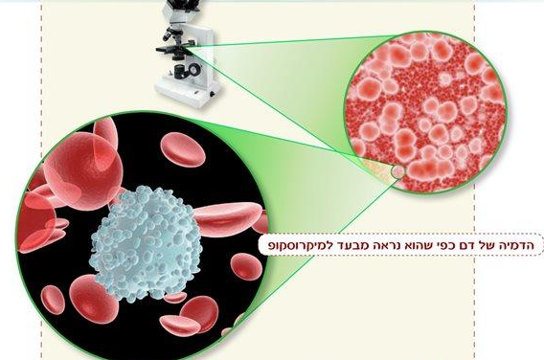
אז מה יש כאן בעצם?
אנחנו בתוך טיפה של דם, הכל פה כל כך אדום ונוזלי
ומהן כל הצורות המשונות האלה?
מתוך "במבט חדש" לכיתה ו', הוצאת רמות
Notes:
וואווו, יש כאן בליל של צורות והמון המון צבע אדום, חייבים לעשות פה סדר...

Slide 6
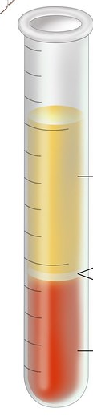
הרכב הדם
נוזל הדם-פלזמה
55%
תאי דם
45%
Notes:
הדם שלנו מורכב משני מרכיבים מרכזיים:
נוזל הדם צהבהב שקוף שנקרא פלזמה.. הפלזמה מרכיבה מעט יותר ממחצית נפח הדם – 55%
שהרכבה בדם הוא 55%, ותאי דם עליהם נלמד בהמשך השיעור והרכבם בדם: 45%

Slide 7
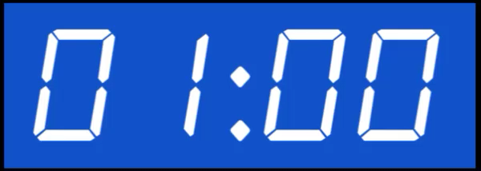

מייצגים מידע בגרף עוגה
היכן נשבץ את הפלזמה ותאי הדם?
Notes:
לפניכם גרף הדומה לעוגה ולכן נקרא:" גרף עוגה", גרף זה עוזר לנו לראות היטב גדלים וכמויות. נלמד לשבץ את הנתונים בגרף עוגה, החלק הגדול הוא הצהוב. החלק המעט קטן יותר הוא האדום. זוכרים מה ההרכב של
הפלזמה הצהובה ומה ההרכב של תאי הדם? שרטטו גרף כזה במחברתכם והשלימו במקום המתאים את הרכב הדם ואחוזיו

Slide 8
מייצגים מידע בגרף עוגה
תאי דם
45%
נוזל הדם
55%
Notes:
האם צדקתם?

Slide 9
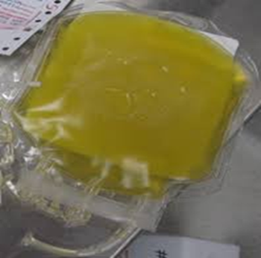
נוזל הדם
נוזל שקוף בגוון צהבהב המהווה כ 55% מנפח הדם.
נוזל הדם מכיל בעיקר מים
נוזל הדם מכיל חומרים נוספים הדרושים לתפקוד יעיל של הגוף כמו: סוכרים, חומרי מזון, ופסולת שמופרשת מהגוף
Notes:
הנוזל מורכב בעיקר ממים ויש בו חומרים נוספים שחיוניים לגוף כמו: חומרי מזון, מלחים ועוד

Slide 10
גרף עוגה- הרכב הפלזמה
תאי דם
סוכרים וחומרי מזון
פסולת
מים 90%
Notes:
למדנו מקודם על גרף עוגה. מה אתם רואים כעת?
הפלזמה מורכבת מ 90% מים והיתר תאי דם, חומרי מזון, סוכרים וגם פסולת.
באמצעות גרף העוגה אנחנו רואים את ההרכב של נוזל הדם בצורה לא מילולית, ומאוד ברורה. תראו כמה נפח המים משמעותי בנוזל הדם

Slide 11
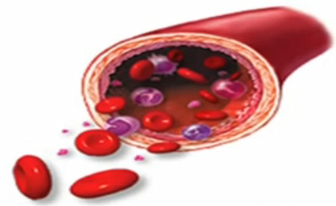
תאי הדם
תאי דם לבנים
טסיות דם
תאי דם אדומים
Notes:
ישנם שלושה סוגים של תאי דם: תאי דם אדומים, תאי דם לבנים וטסיות דם. בשיעור זה נלמד עליהם. נכיר את המבנה של כל אחד מהם ואת התפקוד שלהם בדם

Slide 12

מבנה ותפקוד תאי הדם
תאי הדם | מבנה | תפקוד | התאמה בין מבנה לתפקוד
תאי דם אדומים
תאי דם לבנים
טסיות הדם
Notes:
במהלך השיעור שלנו אספר לכם על מבנה ותפקוד תאי הדם וגם נראה כיצד ברא אותם הקב"ה בדיוק מופלא לתפקודיהם. העתיקו כעת את הטבלה למחברת ובהמשך נחזור אליה

Slide 13

בואו נחשוב
נוזל הדם צהוב
מדוע אם כן הדם שאנו רואים הוא אדום?
Notes:
(קריאת השקף) איך ייתכן שהפלזמה המכילה 55% והיא בגוון צהוב נצבעת בצבע אדום? הרי הדם שאנו רואים הינו אדום.

Slide 14
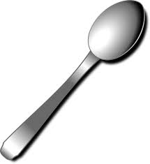
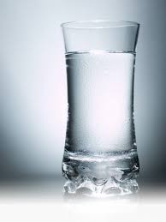
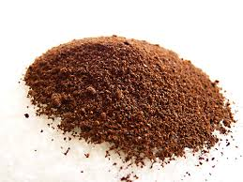
מתנסים ומבינים
ציוד: כוס מים, כפית, נס קפה
Notes:
על מנת להבין את צבע הדם נבצע התנסות.
הביאו את כוס המים, הכפית והנס קפה שהכנתם

Slide 15
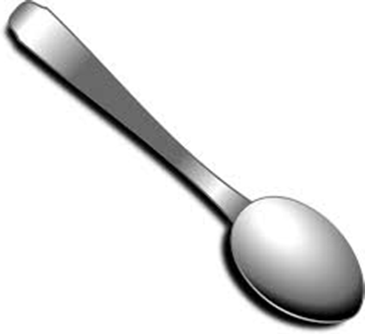
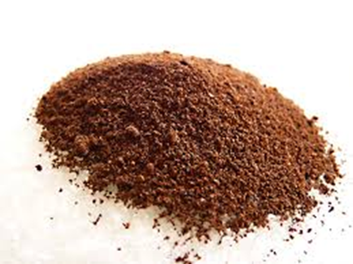
מתנסים ומבינים
התבוננו במים שבכוס. מה צבעם?
הוסיפו כפית נס קפה
באיזה צבע המים נצבעו?
Notes:
לבצע תוך כדי הסרטה

Slide 16
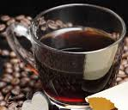
תוצאות
אבקת נס קפה השפיעה על צבע המים והם נצבעו בגוון חום

Slide 17

שערו
מה הקשר בין נס הקפה ובין צבע הדם?
Notes:
קריאת השקופית, המתנה של 2 שניות

Slide 18
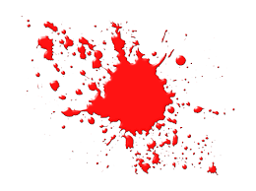

צבע נוזל הדם
יש מרכיב בדם שמקנה לנוזל הדם את צבעו האדום
בדומה לכך שאבקת נס הקפה מקנה למים את הגוון החום
הקפה כמשל
Notes:
להקריא.
יודעים מיהו המרכיב הזה?

Slide 19
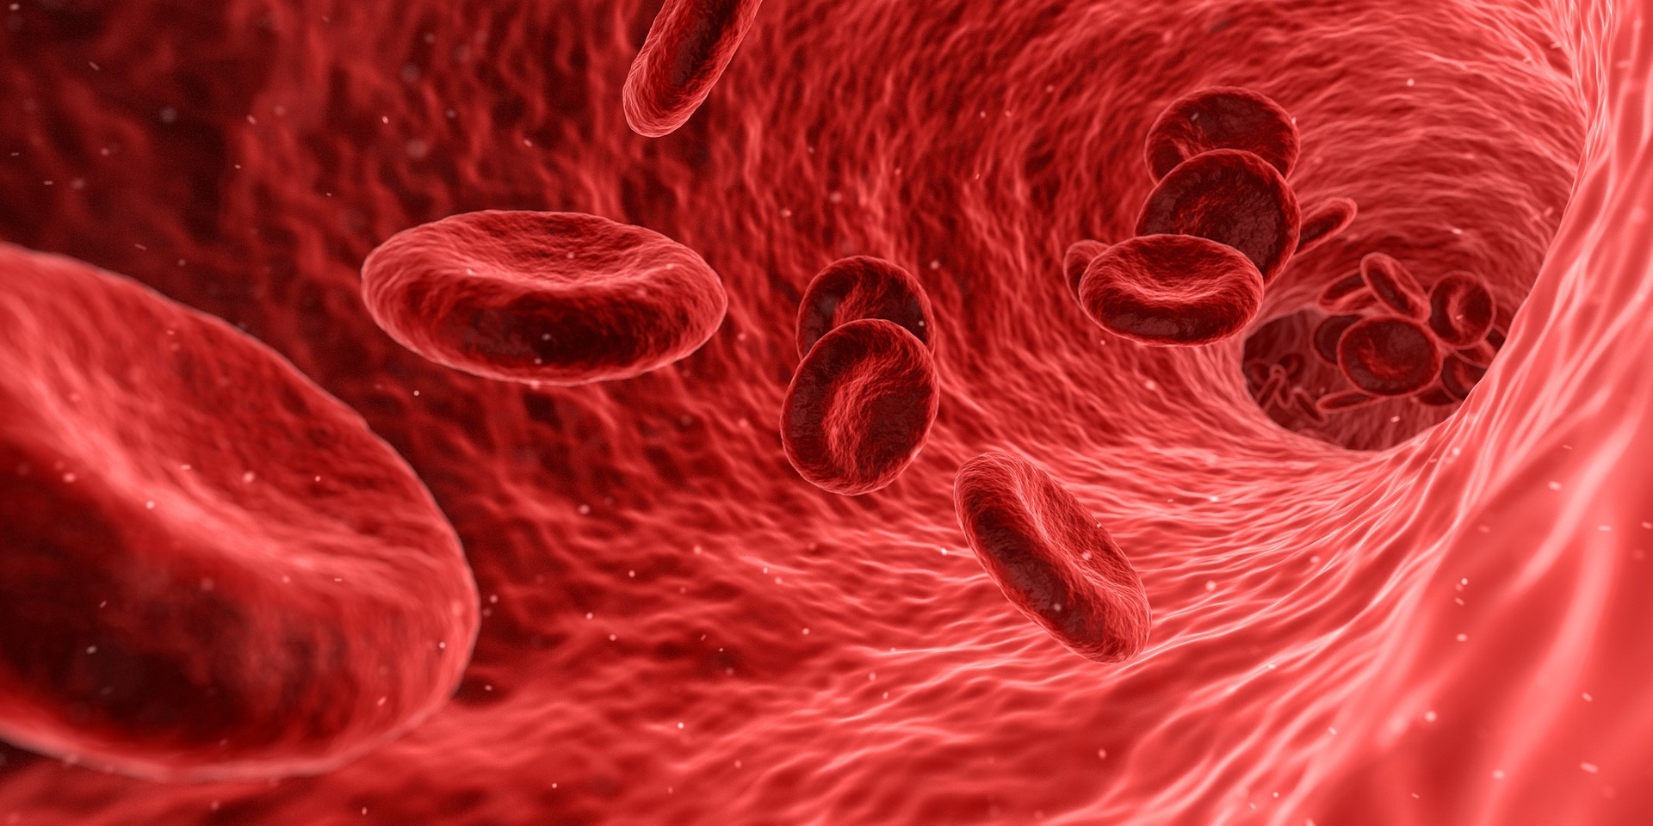
תאי הדם האדומים
מספר תאי הדם האדומים הוא עצום!
בכל מילימטר מעוקב דם יש כ-5 מליון תאי דם אדומים שמקנים לדם את צבעו האדום
Notes:
מי שמקנה לנוזל הדם את צבעו האדום הם תאי הדם האדומים.
המספר שלהם הוא עצום!
יש בכל מילימטר מעוקב כ5 מליון תאי דם אדומים!

Slide 20
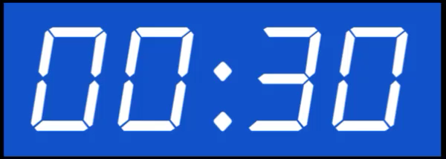
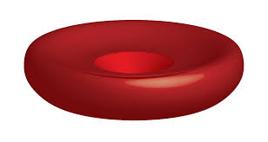
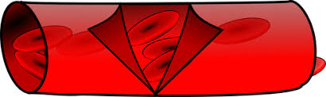
עורכים תצפית: מבנה תא דם אדום
התבוננו באיור תא דם אדום.
כיצד ניתן לתאר את המבנה שלו?
תא דם אדום
תאי דם אדומים בצינור דם
Notes:
התבוננו באיור תא דם האדום ובאיור תאי הדם בתוך כלי דם. כיצד תתארו את המבנה של תאי הדם האדומים? מלאו את תיאור המבנה בטבלה שהכנתם.

Slide 21
מבנה ותפקוד תאי הדם
תאי הדם | מבנה | תפקוד | התאמה בין מבנה לתפקוד
תאי דם אדומים | צורת דיסקית שטוחה וגמישה ובהם חלבון המוגלובין | אליהם נקשר החמצן מהריאות ומובל לתאי הגוף
Notes:
רואים שתאי הדם אינם כדוריים אלא צורתם כדיסקית מעט פחוסה, מעוכה. בתאי הדם יש חלבון שנקרא המוגלובין ואליו נקשר חהחמצן באיזור הריאות ומובל אל כל תאי הגוף.

Slide 22
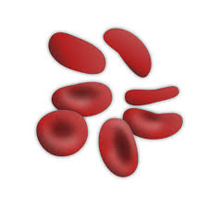
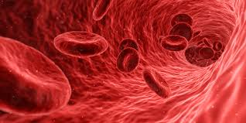
גמישות תאי הדם האדומים
תאי הדם האדומים הם גמישים ובעלי יכולת כיפוף בתוך כלי הדם
Notes:
התבוננו באיור הימני של תאי הדם האדומים. תוכלו לראות שהם מסוגלים להתקפל והם מאוד גמישים. זוהי תכונה מאוד חשובה במעבר בכלי הדם שהם מפוצלים בכל הגוף

Slide 23
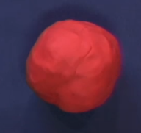
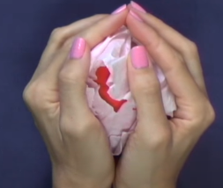
מתנסים ומבינים: מה היתרון בצורה פחוסה ולא כדורית?
ציוד: פלסטלינה, דף נייר
הכינו כדור בגודל כדור טניס מפלסטלינה
נסו לעטוף אותו באמצעות הנייר
שימו לב איזה חלק של הכדור נעטף
Notes:
להקריא ולבצע תוך כדי הסרטה

Slide 24
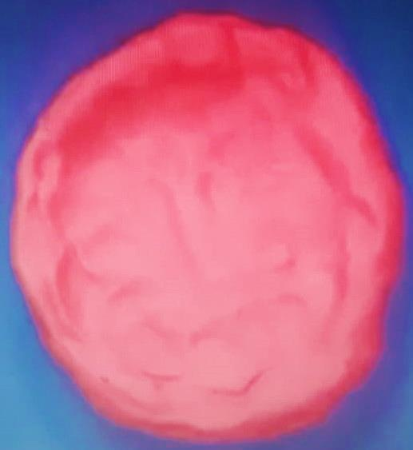
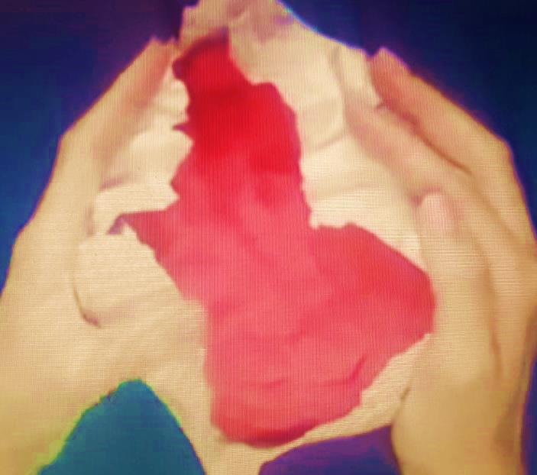
מתנסים ומבינים: מה היתרון בצורה פחוסה ולא כדורית?
כעת מעכו את הכדור עד לקבלת צורת דיסקית קעורה
נסו לעטוף את הקערה באמצעות אותו נייר
איזה חלק של הכדור נעטף?
מה ניתן ללמוד מההתנסות?
Notes:
להקריא ולבצע תוך כדי הסרטה

Slide 25
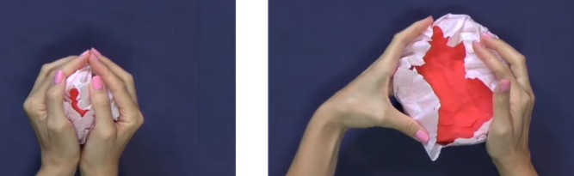
הגדלת שטח פנים
אותו גודל של נייר הצליח לעטוף את הכדור ולא הצליח לעטוף את הדיסקית
שטח הפנים החיצוני של הדיסקית הרבה יותר גדול משטח הפנים של הכדור
יותר חמצן יכול להיקשר לתא דם אדום בעל שטח פנים גדול יותר
Notes:
להקריא ואז לומר
הוסיפו בטבלה שהכנתם את ההתאמה של צורת הדיסקית לתפקוד תא הדם האדום. להפעיל טיימר בסוף השקף

Slide 26
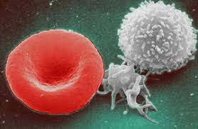
מבנה ותפקוד תאי הדם
תאי הדם | מבנה | תפקוד | התאמה בין מבנה לתפקוד
תאי דם אדומים | צורת דיסקית שטוחה וגמישה ובהם חלבון המוגלובין | אליהם נקשר החמצן מהריאות ומובל לתאי הגוף | בזכות צורת הדיסקית שטח הפנים גדול יותר ויותר חמצן נקשר. הגמישות מאפשרת זרימה טובה בכלי הדם
Notes:
רואים שתאי הדם אינם כדוריים אלא צורתם כדיסקית מעט פחוסה, מעוכה. בתאי הדם יש חלבון שנקרא המוגלובין ואליו נקשר חהחמצן באיזור הריאות ומובל אל כל תאי הגוף.

Slide 27

כיצד נקשר החמצן לתאי הדם האדומים?
מוט ברזל
המגנט כמשל
מגנט
Notes:
לפנינו מגנט ומוט ברזל. הברזל נמשך למגנט. ומה הקשר לתאי הדם האדומים?

Slide 28
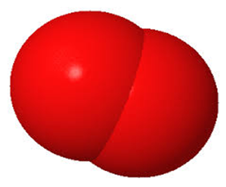

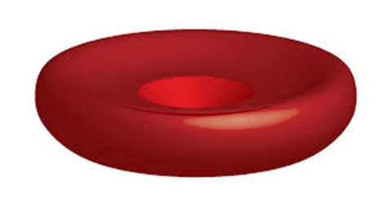


ההמוגלובין בתאי הדם האדומים קושר חמצן
חמצן
"המוגלובין"
(חלבון)
Notes:
בכל תא אדום תקין, יש חלבון הנקרא "המוגלובין", החמצן נמשך אל ההמוגלובין בדומה למגנט. וגך תא הדם האדום יכול לשאת את החמצן אל התאים

Slide 29
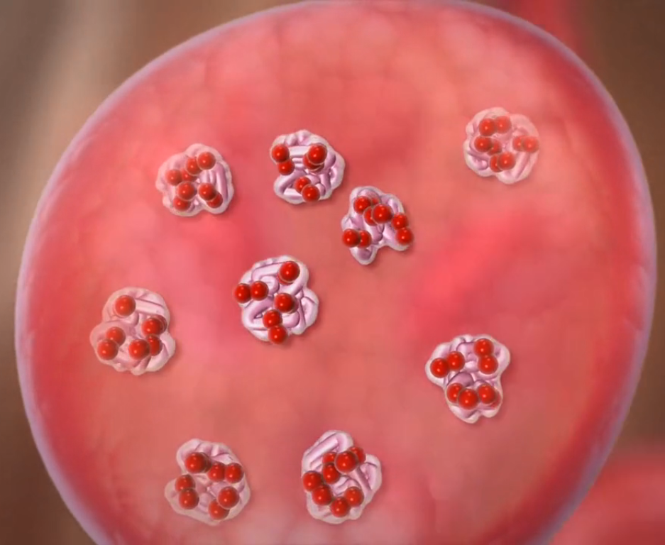
ההמוגלובין בתאי הדם האדומים קושר חמצן
Notes:
הנה גם כאן הדמיה של תא דם אדום, ההמוגלובין מייוצג כאן בלבן והחמצן בכדורים אדומים מחוברים אליו

Slide 30

"מה רבו מעשיך ה'"
בתוך תא דם אדום אחד יש 250,000,000 מולקולות של המוגלובין!
שערו: מדוע יש צורך בכמות כה רבה של המוגלובין?
Notes:
קריאת השקף

Slide 31
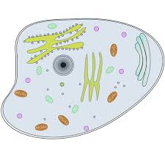

מה רבו מעשיך ה'
חמצן הוא צורך קיומי עבור התאים
בעזרת התאים מתרחש תהליך הפקת האנרגיה לצורך כל תפקודי התאים והגוף
ככל שכמות המוגולובין גדולה יותר, כך מתאפשר קשירת החמצן יעילה יותר
Notes:
נכון!
על מנת שנוכל לתפקד כראוי, התאים בגופינו חייבים אנרגיה, האנרגיה תתקבל בעזרת הספקה של חמצן (ומזון), ללא ההמוגלובין שקושר אליו את החמצן, התא לא יקבל את החמצן הדרוש לו
ריבוי המוגלובין מאפשר קליטת חמצן לכל מיליוני התאים ולתפקודם התקין

Slide 32
מבנה ותפקוד תאי הדם
תאי הדם | מבנה | תפקוד | התאמה בין מבנה לתפקוד
תאי דם אדומים | צורת דיסקית שטוחה וגמישה ובהם חלבון המוגלובין | אליהם נקשר החמצן מהריאות ומובל לתאי הגוף | בזכות צורת הדיסקית שטח הפנים גדול יותר ויותר חמצן נקשר. הגמישות מאפשרת זרימה טובה בכלי הדם כמות המוגלובין רבה מאפשרת קשירת חמצן יעילה
Notes:
הוסיפו את ההתאמה החשובה לגבי ההמולגלובין לטבלה

Slide 33
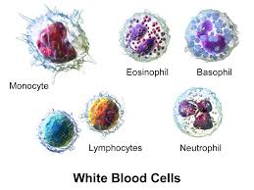
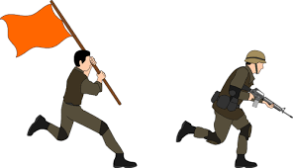
מה הקשר בין התמונה ובין תאי הדם הלבנים?
תאי דם לבנים מסוגים שונים
Notes:
נלמד כעת על המבנה והתפקוד של תאי הדם הלבנים. שערו – מה הקשר בין התמונה ובין תאי הדם הלבנים?

Slide 34

תאי דם לבנים מזהים פולשים ותוקפים אותם
צפו בסרטון.
נסו לזהות את החיידקים ואת תאי הדם הלבנים
Notes:
תאי הדם הלבנים מסוגלים לזהות פולשים זרים שנכנסו לגוף. כמו למשל: חיידקים ווירוסים, לתקוף ולהשמיד אותם. הם עושים זאת באמצעות קולטנים שיש על פניהם. נצפה כעת בסרטון וננסה לזהות את התאים הלבנים ואת החיידקים.
תודך כדי סרטון להסביר. אנחנו רואים תא דם לבן. תראו כיצד הוא מסוגל לנוע בתוך כלי הדם, גם בניגוד לכיוון זרימת הדם. תראו כיצד הוא ממש רודף אחרי החיידק שמיוצג כאן בירוק. תראו כעת כיצד החיידק מכפיל את עצמו בתוך דקות בודדות. אם תאי הדם הלבנים לא יעצרו את הכפלתם, תוך כמה שעות יהיו עשרות אלפי חיידקים בגוף. תראו כיצד תא הדם הלבן מסוגל לשנות צורה וממש לבלוע את החיידקים

Slide 35
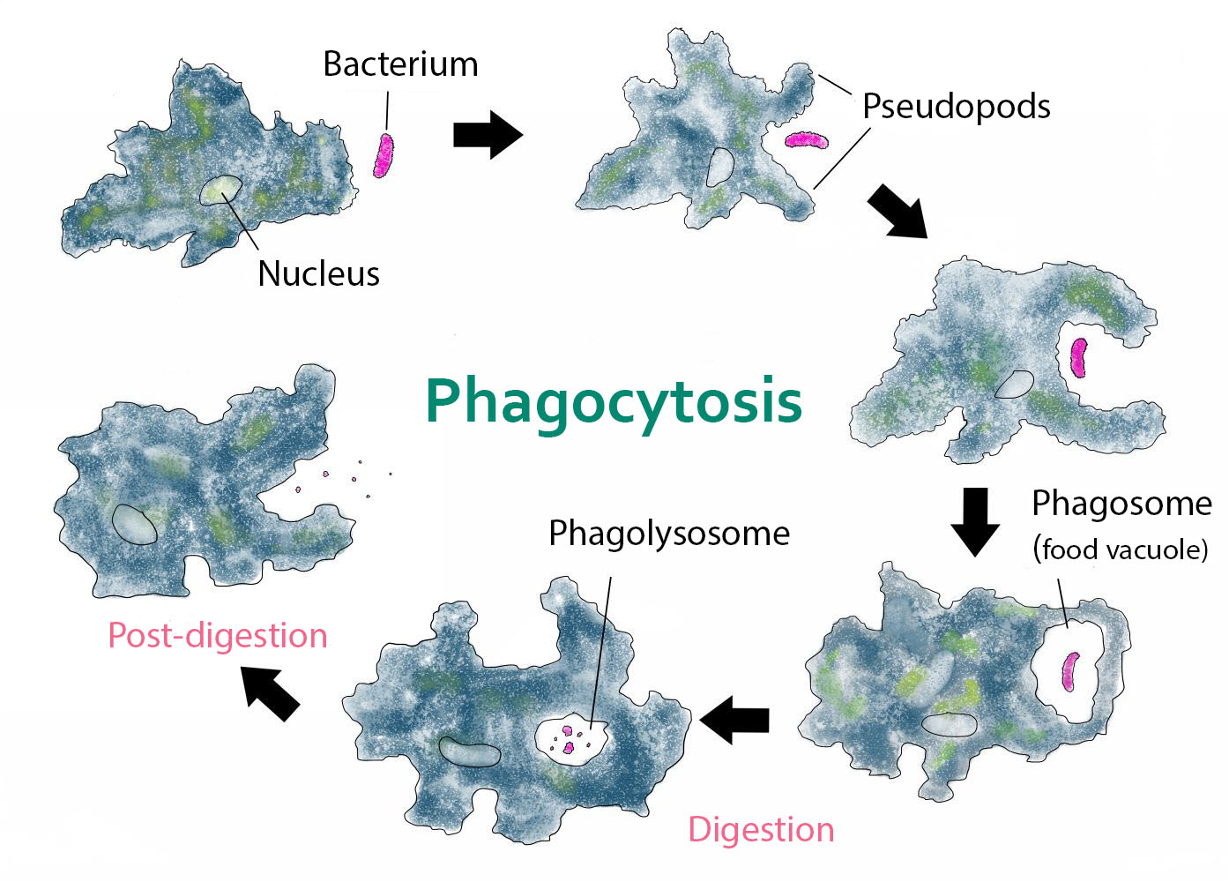
תאי דם לבנים מזהים פולשים ותוקפים אותם
חיידק
שלוחות
תאי הדם הלבנים הם בעלי יכולת שינוי צורה.
הם מסוגלים לנוע בניגוד לכיוון זרימת הדם.
לחלקם יש שלוחות שמשמשות לעטיפת הפולש ולבליעתו.
תא דם לבן
עיטוף החיידק
הרס החיידק
בליעת החיידק

Slide 36
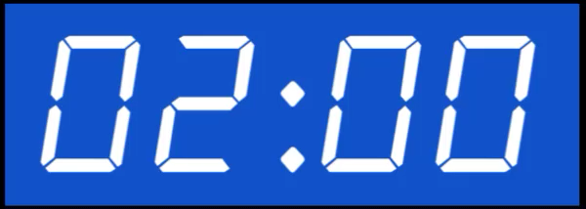
מבנה ותפקוד תאי הדם
תאי הדם | מבנה | תפקוד | התאמה בין מבנה לתפקוד
תאי דם לבנים
Notes:
נסו להשלים את המידע שלמדתם באמצעות הסרטון והתמונות. מה המבנה הייחודי של תאי הדם הלבנים? מהו תפקודם? וכיצד המבנה מותאם לתפקוד?

Slide 37
מבנה ותפקוד תאי הדם
תאי הדם | מבנה | תפקוד | התאמה בין מבנה לתפקוד
תאי דם לבנים | גמישים, בעלי יכולת שינוי צורה. בעלי קולטנים | הגנה - מזהים ומשמידים פולשים זרים. | הקולטנים מאפשרים זיהוי ואיתור הפולשים המבנה הגמיש מאפשר תנועתיות של תאי הדם הלבנים וטיפול בפולשים
Notes:
נסו להשלים את המידע שלמדתם באמצעות הסרטון והתמונות. מה המבנה הייחודי של תאי הדם הלבנים? מהו תפקודם? וכיצד המבנה מותאם לתפקוד?

Slide 38
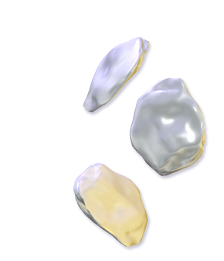
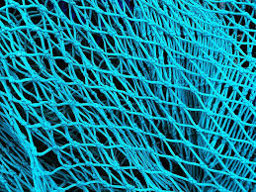
מה הקשר בין הרשת לטסיות הדם?
רשת
טסיות דם
Notes:
כעת נלמד על טסיות הדם. יש כאלה שמכנים אותן לוחיות דם.
מה רואים בתמונה?
דמוי רשת. במה הרשת קשורה לטסיות?

Slide 39
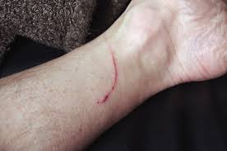
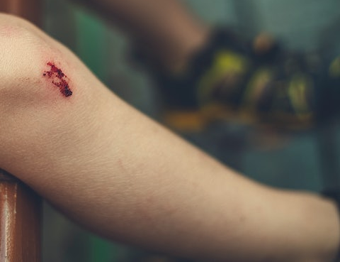
מה גורם לעצירת זרימת הדם לאחר פציעה?
Notes:
ודאי קרה לכם שקיבלתם מכה או סריטה, התרחשה פציעה בעור וירד לכם דם. חשבתם פעם כיצד נעצרת זרימת הדם כעבור זמן לא רב?
זה בדיוק תפקודן של טסיות הדם

Slide 40
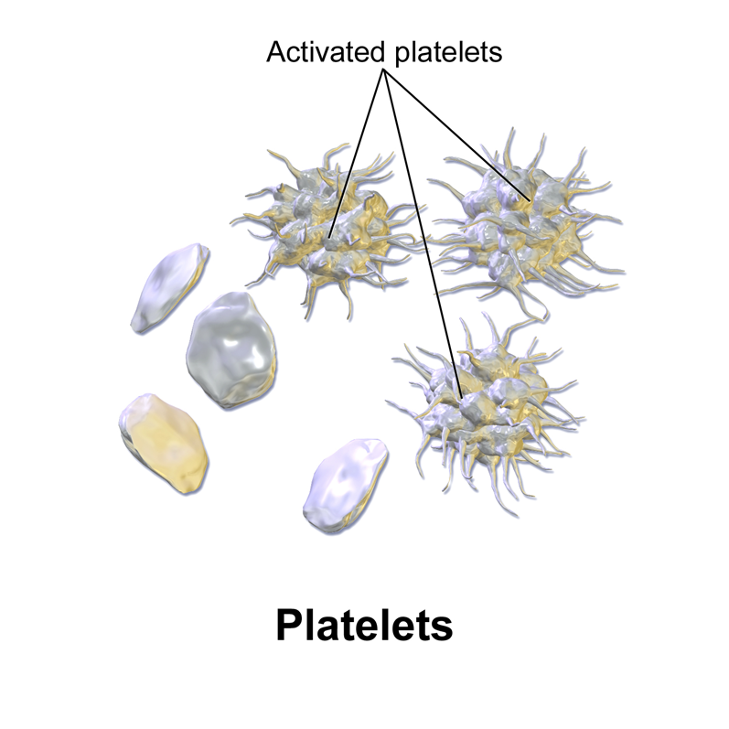
טסיות הדם (לוחיות הדם)
טסיות במצב פעיל
טסיות דם
Notes:
כך נראות טסיות הדם. בתחילה הן נראות שטוחות כמו לוחיות וזה באמת השם הנוסף שלהם – לוחיות דם. כשהן מזהות מוקד שבו צריך לטפל הן משנות מעט את צורתן ונראה מראה הרשת שמתחבר לרשת קרישת הדם הגדולה

Slide 41
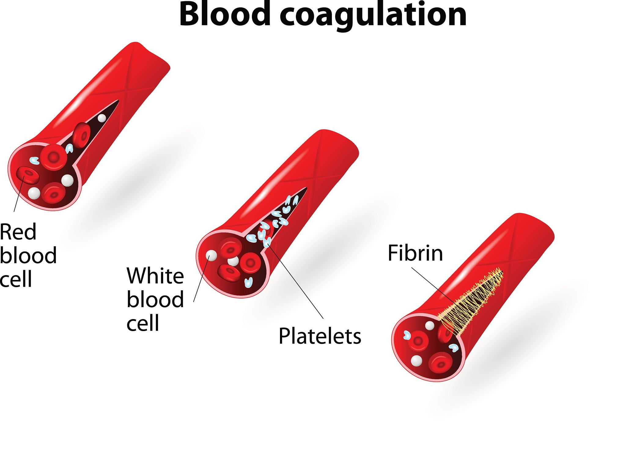
תהליך קרישת הדם מתרחש על ידי טסיות הדם
פיברין
טסיות הדם חוסמות את אזור הפציעה באמצעות רשת פיברין
טסיות הדם מתקרבות
לאזור הפציעה
פציעה בכלי
הדם
Notes:
בואו נלמד כיצד מתבצע תהליך קרישת הדם
לפנינו כלי דם פגוע, שממנו יוצא דם. טסיות הדם מתקרבות במהירות לאזור הפציעה, ויוצרות רשת של חומר הנקרא פיברין, שחוסם את כלי הדם הפצוע עד להתאחות העור באותו האזור

Slide 42
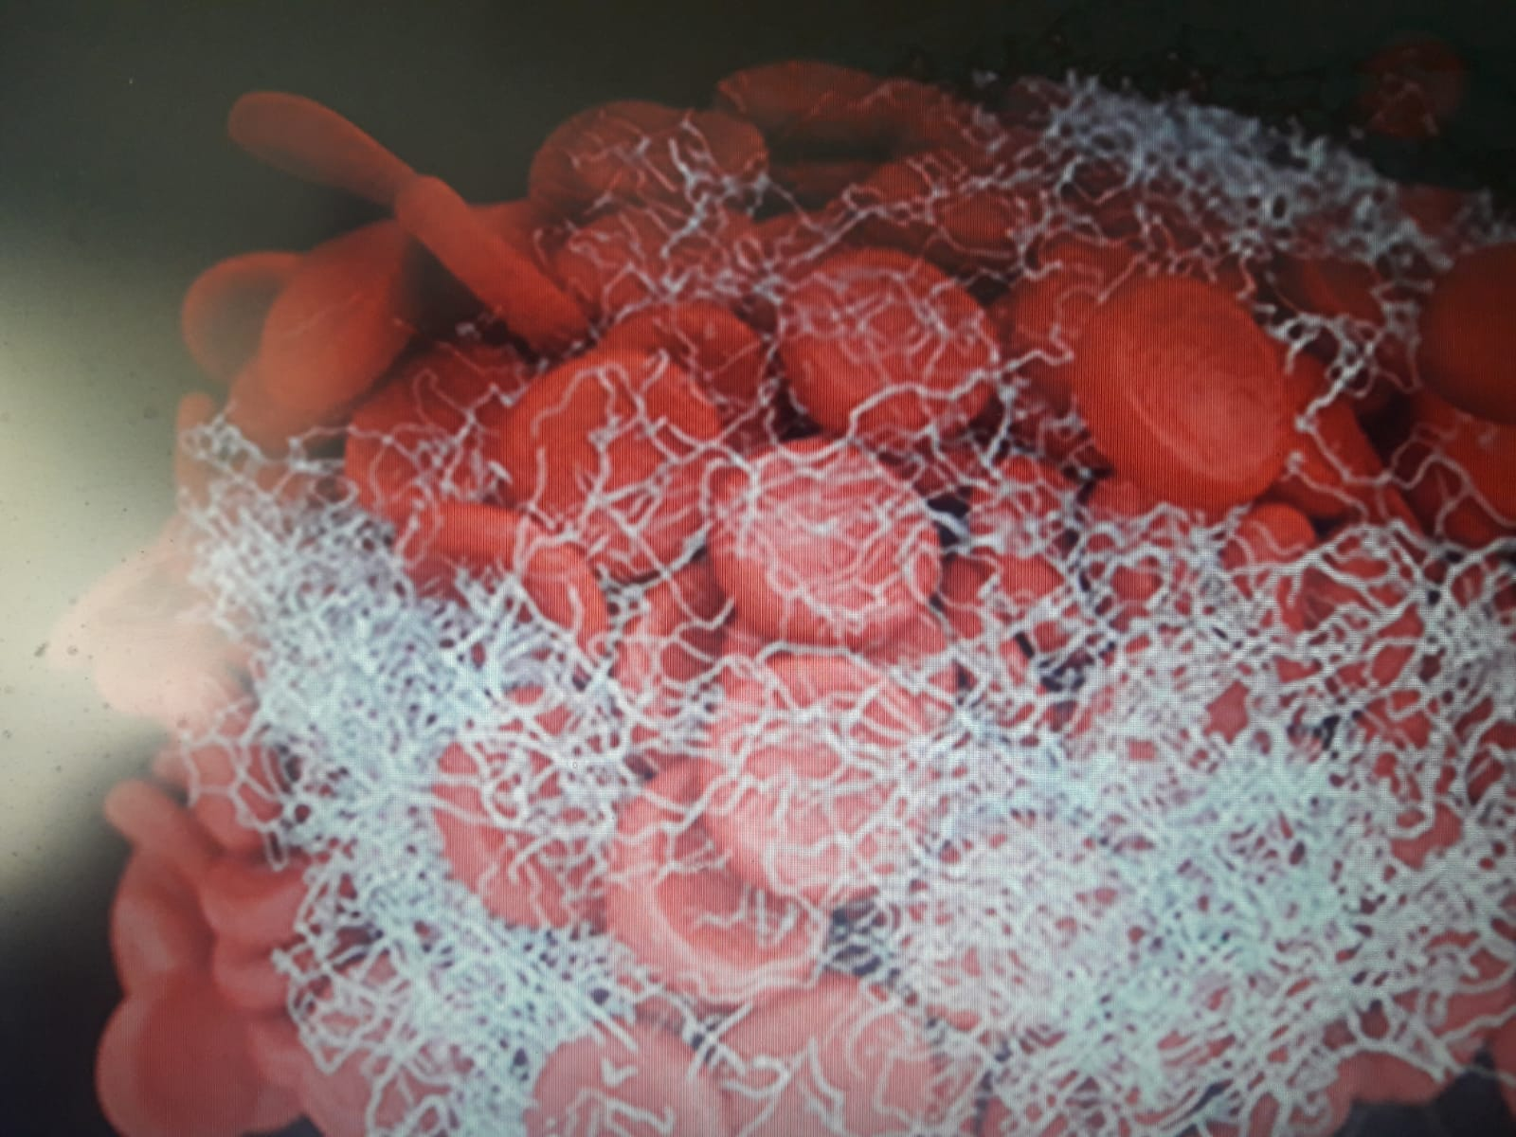
קריש דם
Notes:
כך נראה אזור קרישת הדם. אלו הסיבים של הפיברין שיוצרים רשת חסימה ומונעת מהדם להמשיך לזרום החוצה מהגוף

Slide 43
מבנה ותפקוד תאי הדם
תאי הדם | מבנה | תפקוד | התאמה בין מבנה לתפקוד
טסיות הדם
Notes:
נסו להשלים את המידע שלמדתם באמצעות הסרטון והתמונות. מה המבנה הייחודי של טסיות הדם? מהו תפקודם? וכיצד המבנה מותאם לתפקוד?

Slide 44
מבנה ותפקוד תאי הדם
תאי הדם | מבנה | תפקוד | התאמה בין מבנה לתפקוד
טסיות הדם | לוחיות שטוחות | חסימת אזור פציעה באמצעות יצירת "רשת". | בזכות יכולתן לייצר פיברין נוצרת רשת של קרישת הדם
Notes:
האם מילאתם נכון את הטבלה?

Slide 45
מייצגים את הרכב הדם בגרף עוגה
תאי דם לבנים וטסיות דם 1%
נוזל הדם
תאי דם אדומים
44%
תאי דם לבנים וטסיות דם
תאי דם אדומים
Notes:
כעת נוכל לדייק את גרף העוגה איתו פתחנו את השיעור
החלוקה המדוייקת יותר היא: נוזל הדם 55 אחוז, תאי הדם האדומים 43% ותאי הדם הלבנים וטסיות הדם יחד – 1%

Slide 46

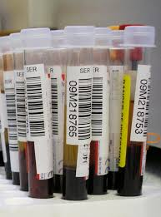
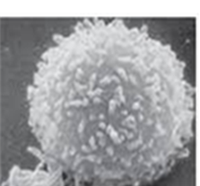
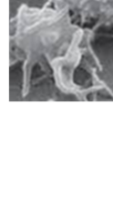
ספירת דם
בדיקה הבוחנת האם כמות תאי הדם ומרכיבי נוזל הדם תקינה
לוקחים מהנבדק כמות דם מסויימת
שולחים את הבדיקה במבחנות למעבדה
סופרים את מספר תאי הדם וההמוגלובין
לומדים על מצבו הרפואי של הנבדק
Notes:
האם בצעתם פעם בדיקת דם? אולי ראיתם מבחנות מלאות דם שהולכות למעבדה לצורך בדיקה? זוהי בדיקה שנקראת ספירת דם. (לספר על הבדיקה כמו שכתוב בשקף)
לאחר לקיחת הדם סופרים את כל רכיבי הדם וככה יודעים אם הבדיקה תקינה או חלילה לא

Slide 47
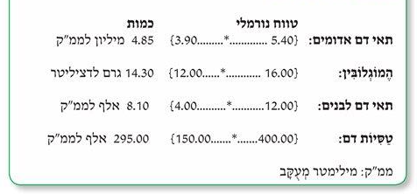
מנתחים תוצאות ספירת הדם
Notes:
בואו ננסה לנתח תוצאות של ספירת דם של נבדק מסויים. ספרו כמה תאי דם, טסיות והמוגלובין יש בדמו.
תוכלו לראות את הטווח הנורמלי שמסומן באדום ואת הכמות של הנבדק שמסומנת בכחול. שנבדקו?

Slide 48
מנתחים תוצאות ספירת הדם
תקין
Notes:
כדי לדעת אם כמות המרכיבים בדם תקינה משווים בין הטווח הנורמלי לתוצאות הבדיקה. אם ניקח לדוגמה את תאי הדם האדומים נראה שהכמות בדמו של הנבדק היא 4.85 מליון תאים וזה באמת נמצא בטווח הנורמלי. סימן שהוא תקין לגבי מרכיב זה. מה לגבי שאר המרכיבים? בדקו בבקשה - האם הרכב הדם של הנבדק תקין לגבי שלושת המרכיבים הנוספים ?

Slide 49
מנתחים תוצאות ספירת הדם
תקין
תקין
תקין
תקין
Notes:
ברוך השם, תוצאות הנבדק תקינות כולן. כל הערכים נמצאים בטווח הנורמלי

Slide 50

מה יקרה אם...
כיצד עשוי להרגיש נבדק שספירת
ההמוגלובין שלו נמוכה?
Notes:
בואו נראה אם הבנתם כמה חשובה ספירת הדם. אשאל אתכם מספר שאלות ואתם כתבו את התשובות במחברת.
ניקח לדוגמה נבדק שספירת ההמוגלובין שלו נמוכה. כיצד הוא עשוי להרגיש? היזכרו מה למדנו לגבי תפקיד ההמוגלובין בגוף

Slide 51

תשובה
פחות המוגלובין – פחות קשירת חמצן.
מצב קיצוני של חוסר המוגלובין בדם או כמות מופחתת של תאי דם אדומים נקרא: "אנמיה"
החולה מרגיש עייפות ותשישות שנובעת מחוסר חמצן בתאי הגוף
Notes:
אתם זוכרים שההמוגלובין קושר חמצן בתאי הדם האדומים? במצב שיש פחות המוגלובין מהנורמה, תאי הדם האדומים קושרים פחות חמצן. החולה בדרך כלל מרגיש עייפות מוגברת בגלל שבתאי הגוף שלו חסר חמצןבמצב קיצוני זוהי מחלה שנקראת אנמיה ומטפלים בה באמצעות מתן תרופות או מנות דם.
.

Slide 52

מה עלול לקרות אם..
מה עלול לקרות כאשר ספירת תאי הדם הלבנים נמוכה?

Slide 53
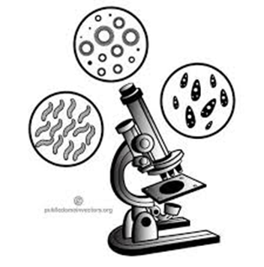
תשובה
גופו של הנבדק יכול להילחם בפולשים זרים ביעילות נמוכה יותר
Notes:
תאי הדם הלבנים תוקפים את הפולשים כמו החיידקים והוירוסים וגורמים זרים אחרים. אם כמותם נמוכה – הגוף חשוף למחלות וזיהומים יותר מכרגיל

Slide 54
מה משמעות התוצאה?
על מה עשויה להעיד ספירת תאי דם לבנים גבוהה?

Slide 55
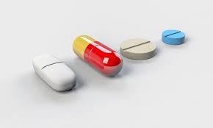
תשובה
עליה משמעותית במספר תאי הדם הלבנים עשויה להעיד על כך שבגוף יש חיידקים או וירוסים והגוף ייצר תאי דם לבנים בכמות גדולה כדי להילחם בהם.
לעיתים נדרש סיוע תרופתי

Slide 56
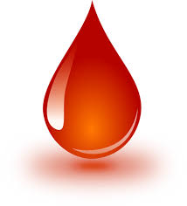
מה עלול לקרות אם...
מה הסכנה בכמות טסיות דם נמוכה?

Slide 57

תשובה
בהתרחש פציעה או חתך בעור, דם יקרש באיטיות רבה יותר ותהיה סכנה של איבוד דם.
Notes:
טסיות הדם מסייעות בקרישה. אם כמותן נמוכה, יקח הרב זמן לדם להיקרש והחולה עלול להיות בסכנה של איבוד דם.

Slide 58
מי החולה?
במעבדה ערכו ספירת דם של שני נבדקים.
הנה שתי מבחנות הדם שנאסף מהם.
איזה מהמבחנות שייכת לחולה אנמיה?
נבדק ב'
נבדק א'
Notes:
בואו נראה אם הבנו את הנושא...

Slide 59
מי החולה?
אנמיה
נוזל
הדם
אצל נבדק א' כמות תאי הדם האדומים
מאוד נמוכה ביחס לנבדק ב'
נוזל
הדם
תאי
הדם
תאי
הדם
נבדק ב'
נבדק א'
Notes:
זוכרים שלמדנו שכמות הפלסמה היא 55% וכמות תאי הדם הוא 45%? אצל נבדק א' רואים כמות קטנה יחסית של תאי דם אדומים. וזה אחד מהמאפיינים של אנמיה

Slide 60
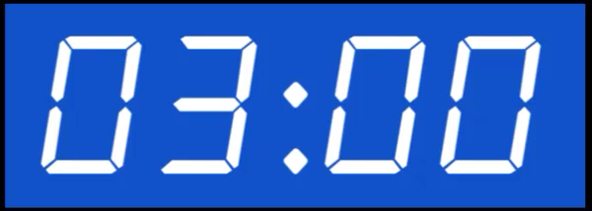
נסכם
מכיל מים וחומרים מומסים
55%
טסיות דם
תאי דם אדומים
44%
פחות מ1%
הובלת חמצן
תאי דם לבנים
הגנה מגורמי מחלה
פחות מ1%
נוזל הדם
קרישת דם
Notes:
לפניכם בירוק – מרכיבי הדם, באדום – תפקודים ובכחול – כמות יחסית. ארגנו במחברת שלישיות מתאימות

Slide 61
נסכם
55%
מכיל מים וחומרים מומסים
נוזל הדם
44%
הובלת חמצן
תאי דם אדומים
פחות מ1%
הגנה מגורמי מחלה
תאי דם לבנים
פחות מ1%
קרישת דם
טסיות דם
Notes:
להקריא בזריזות את השלשות

Slide 62
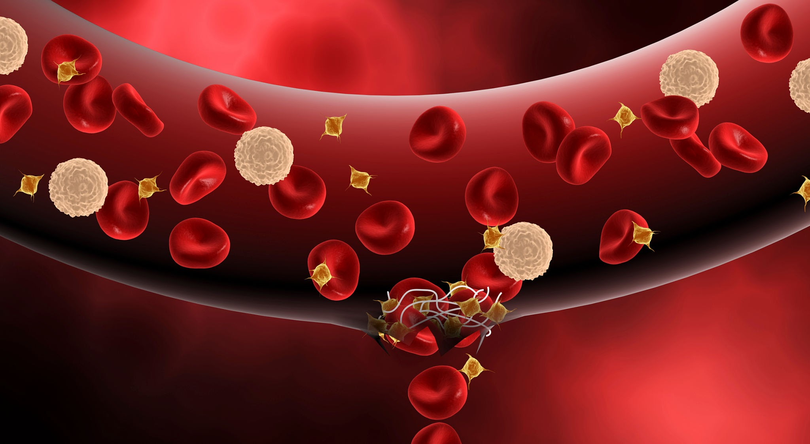
מה בתמונה?
Notes:
התבוננו בתמונה וכתבו במחברת כל מה שאתם מזהים בה

Slide 63
מה בתמונה?
תא דם אדום
תא דם לבן
תהליך קרישת הדם
טסית דם
Notes:
בוודאי זיהיתם בקלות את תאי הדם הלבנים, את תאי הדם האדומים עם צורתם הפחוסה ואת טסיות הדם. כולם נמצאים בתוך כלי דם. אולי שמתם לב לפצע שיש בכלי הדם, רואים התחלה של קרישת דם ויצירת רשת טסיות הדם

Slide 64
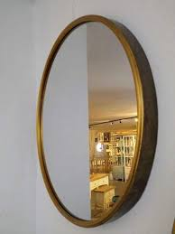
מה הקשר בין התמונות?
Notes:
מה לפנינו?
תמונה של מראה ותמונה של מבחנות דם
מה הקשר?
המראה מראה לנו בדיוק מי עומד לפניה. גם הדם יכול להראות אם חלילה יש מחלות וכך יהיה אפשר לטפל בהם

Slide 65

מכירים כזו תעודה?
Notes:
תעודה של מגן דוד? למה הכוונה?

Slide 66


"כל המציל נפש אחת כאילו הציל עולם ומלואו" (יחזקאל לז')
תרומת דם
אנשים חולים זקוקים לעיתים לעירוי דם
בשעות חירום יש צורך בכמות גדולה של תרומות דם
אנשים בריאים יכולים לתרום דם שנשמר בבנק הדם
בכל יום יש צורך ב1200 תרומות של מנות דם
תרומת דם אחת יכולה להציל חיים של שלושה אנשים לפחות
מד"א מקיימת מבצעי תרומות דם
Notes:
ללא דם אין חיים, בזמן של איבוד דם, (מלחמות, תאונות חלילה),מערים דם של אנשים שתרמו קודם. בתרומת דם מצילים נפש. וכל המציל נפש אחת מישראל כאילו קיים עולם מלא

Slide 67

מה למדנו?
הכרנו את הרכב הדם
הכרנו את המבנה, התפקיד וההתאמה של כל רכיב
תרגלנו ייצוג מידע באמצעות גרף עוגה
הכרנו בחשיבות ספירת הדם
הכרנו בערך תרומת הדם

Slide 68
משימה: חשיבות תרומת הדם
הכינו כרזה המתארת את חשיבות תרומת הדם
הקפידו שהכרזה תכלול את המידע הבא:
ממה מורכב הדם?
מדוע הדם חשוב לגופנו?
אילו אנשים נזקקים לתרומת דם?
מדוע חשוב לתרום דם

